Slide 1
Sustainable Codes and Holistic Environment for Minor migrants in Europe Scheme
ΕΛΛΗΝΙΚΗ ΔΗΜΟΚΡΑΤΙΑ
ΥΠΟΥΡΓΕΙΟ ΠΑΙΔΕΙΑΣ ΚΑΙ ΘΡΗΣΚΕΥΜΑΤΩΝ ----
ΠΕΡΙΦΕΡΕΙΑΚΗ ΔΙΕΥΘΥΝΣΗ ΠΡΩΤΟΒΑΘΜΙΑΣ ΚΑΙ ΔΕΥΤΕΡΟΒΑΘΜΙΑΣ ΕΚΠΑΙΔΕΥΣΗΣ ΘΕΣΣΑΛΙΑΣ
01.09.2020 – 31.12.2022
KΑ202: Strategic partnerships for Innovation
Id: 2020-1-FR01-KA202-080497

Slide 2
ΕΤΑΙΡΟΙ TOY ΠΡΟΓΡΑΜΜΑΤΟΣ
Περιφερειακή Διεύθυνση Πρωτοβάθμιας & Δευτεροβάθμιας Εκπαίδευσης Θεσσαλίας - Ελλάδα
Association Départementales des Pupilles de l'Enseignement Public des Pyrénnées Orientales (ADPEP66) – Γαλλία - Συντονιστής του Προγράμματος
PASSEPORT EUROPE – Γαλλία (MKO)
Asociación Acercando Realidades (ACRE) – Ισπανία
Πανεπιστήμιο Θεσσαλίας – Ελλάδα
Université Ibn Zohr d’ Agadir (UIZ) - Faculté des Lettres et Sciences Humaines – Μαρόκο
Ecole Nationale des Travailleurs Sociaux Spécialisés (ENTSS) - Σενεγάλη

Slide 3
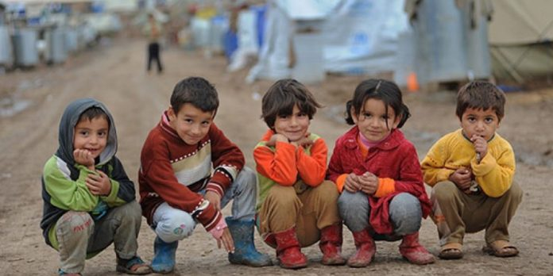
ΓΕΝΙΚΟ ΠΛΑΙΣΙΟ ΤΟΥ ΠΡΟΓΡΑΜΜΑΤΟΣ
Το ένα τρίτο των προσφύγων και των μεταναστών που έχουν φτάσει στην Ευρώπη είναι παιδιά
Κάποια ανήλικα παιδιά είναι «ασυνόδευτα», χωρίς γονείς (εγκατάλειψη της χώρας καταγωγής τους κατά μόνας ή αποχωρισμός από την οικογένεια στη διάρκεια του μεταναστευτικού ταξιδιού)
Όλα τα ανήλικα παιδιά μετανάστες έχουν δύσκολο μεταναστευτικό ταξίδι.
Το 70% των παιδιών αυτών αρνείται τη φροντίδα και προστασία που δικαιούται (Διεθνής Σύμβαση του 1989 για τα Δικαιώματα του Παιδιού & Χάρτης Θεμελιωδών Δικαιωμάτων της ΕΕ).
Οι επαγγελματίες βρίσκονται συνεχώς αντιμέτωποι με νέες «καταστάσεις έκτακτης ανάγκης» λόγω της τροποποίησης των μεταναστευτικών διαδρομών ή λόγω της αλλαγής της τυπολογίας της μετανάστευσης, η οποία συνεπάγεται τη συνεχή προσαρμογή σε νέα προφίλ.

Slide 4
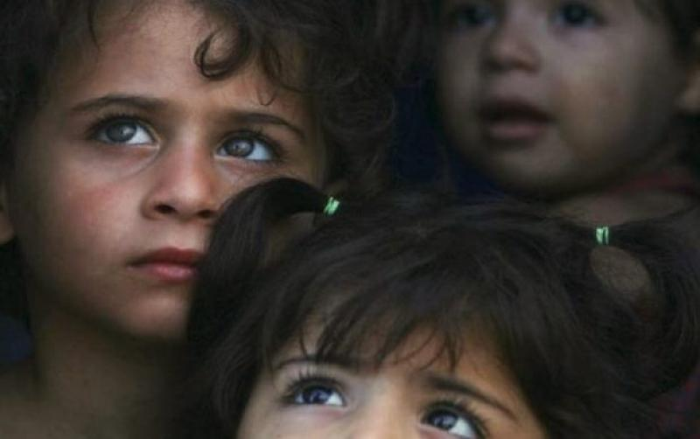
ΓΕΝΙΚΟ ΠΛΑΙΣΙΟ ΤΟΥ ΠΡΟΓΡΑΜΜΑΤΟΣ
Το SCHEME στοχεύει στην ολιστική προσέγγιση του ζητήματος των ασυνόδευτων ανήλικων προσφύγων -σε επίπεδο τοπικό αλλά και διεθνικό- έτσι ώστε οι επαγγελματίες να αναπτύξουν προσαρμοσμένες απαντήσεις σε κάθε περίπτωση υποδοχής και υποστήριξης ασυνόδευτων παιδιών σε ό,τι αφορά στην προσέγγισή τους, την ικανοποίηση των αναγκών τους και την ανάπτυξη των ικανοτήτων τους, απομακρύνοντας την «ψυχολογικοποίηση» εκείνη που τείνει να συλλάβει την ιστορία των ασυνόδευτων ανηλίκων αποκλειστικά μέσω των τραυμάτων τους και χωρίς –παράλληλα- να ελαχιστοποιεί τη σημασία αυτής της πολύ συχνά πραγματικά τραυματικής εμπειρίας.

Slide 5
ΣΤΟΧΟΙ ΤΟΥ ΠΡΟΓΡΑΜΜΑΤΟΣ
Να εξοπλίσει τους εμπλεκόμενους επαγγελματίες με τεχνογνωσία ώστε να αντιμετωπίσουν τις νέες απαιτητικές καταστάσεις εφαρμόζοντας μια καινοτόμο μέθοδο λήψης αποφάσεων με βάση τις δυνατότητες και τις δεξιότητες δράσης των ασυνόδευτων ανήλικων προσφύγων
Να καθιερώσει διεπιστημονικές συνεργασίες με τη μορφή ενός διαπολιτισμικού Παρατηρητηρίου και μιας τεχνικής πλατφόρμας: εμβάθυνση της έρευνας με βάση τα τρέχοντα δεδομένα (ανθρωπολογία/ εθνολογία/ διαπολιτισμικότητα) & συνδυασμός προσεγγίσεων για τον καλύτερο εντοπισμό των πηγών μετανάστευσης
Να δημιουργήσει ένα εργαλείο (MOOC) μεταφοράς γνώσης (ανθρωπολογικό προφίλ, βιβλιογραφία, χαρτογραφία, μαρτυρίες, βίντεο, υπάρχοντα έργα) για την καλύτερη κατανόηση και υποστήριξη ασυνόδευτων ανηλίκων και τον προσδιορισμό των δεξιοτήτων τους για βιώσιμη οικονομική και κοινωνική ένταξη
Να συμπεριλάβει χώρες που υφίστανται μετανάστευση «έκτακτης ανάγκης» (Ελλάδα, Ισπανία), χώρες που υφίστανται μαζική μετανάστευση λόγω, μεταξύ άλλων, του συστήματος «υγείας» τους (Γαλλία) και χώρες προέλευσης ή διέλευσης (Σενεγάλη - Μαρόκο) για τον εμπλουτισμό του Παρατηρητηρίου προκειμένου να εξασφαλιστεί η συν-κατασκευή μόνιμων λύσεων με βάση τις δεξιότητες και τη δημιουργικότητα των ασυνόδευτων ανηλίκων

Slide 6
ΠΑΡΑΓΩΓΑ ΕΡΓΑ
1^{ο} ΕΡΓΟ: ΤΟΠΙΚΑ ΠΑΡΑΤΗΡΗΤΗΡΙΑ
(Διάρκεια: 01.12.2020 – 31.10.2022 - συντονιστής ACRE)
Διεξαγωγή διεπιστημονικής έρευνας
για τη φροντίδα (στέγαση, διατροφή, νοσοκομειακή περίθαλψη), τη συνοδεία, το κοινωνικό και νομικό πλαίσιο προστασίας των ασυνόδευτων παιδιών προσφύγων
Διεπιστημονικά και εδαφικά δίκτυα ενδιαφερομένων & Κοινή ολιστική μέθοδος έρευνας:
- 10 θεματικές συναντήσεις των εμπλεκομένων στα παρατηρητήρια
- Θέματα: ανθρωπολογία της μετανάστευσης, διαδρομές και αιτίες, περιγραφή διαδρομών, τραυμάτων και προβλημάτων, πλέγματα παρέμβασης και πρόληψης, προσδιορισμός λύσεων και πρακτικών, νόμιμη βιώσιμη παρέμβαση
ΣΤΟΧΟΣ: καλύτερη κατανόηση των αιτιών και της τυπολογίας της υπάρχουσας μετανάστευσης
Στόχος
Παράγωγα:

Slide 7
ΠΑΡΑΓΩΓΑ ΕΡΓΑ
2ο ΕΡΓΟ: ΜΕΤΑΦΟΡΑ ΤΗΣ EPD ΜΕΘΟΔΟΥ
(Διάρκεια: 03.11.2019 – 30.06.2021- συντονιστής ADPEP66)
Καινοτομία: Η μέθοδος EPD του Robert MICHIT παρέχει μια ολιστική, αντικειμενική και εξειδικευμένη προσέγγιση για τη λήψη των απαραίτητων πληροφοριών και τον καθορισμό μιας προσαρμοσμένης παρέμβασης (στρατηγική χωρίς αποκλεισμούς)
4 Βήματα στην ανάπτυξη της μεθόδου
Χρήση της μεθόδου για την κοινή προσέγγιση όλων των ενδιαφερομένων
ΣΤΟΧΟΙ: Προσαρμογή της μεθόδου EPD ώστε να παρέχει στους εκπαιδευόμενους/ εμπειρογνώμονες ένα εργαλείο προσέγγισης και ενδυνάμωσης των ασυνόδευτων ανήλικων προσφύγων που θα εγγυάται ένα πραγματικό και βιώσιμο αποτέλεσμα σε τοπικό επίπεδο

Slide 8
2ο ΕΡΓΟ: ΜΕΤΑΦΟΡΑ ΤΗΣ EPD ΜΕΘΟΔΟΥ
Δια της μεθόδου EPD αντιμετωπίζονται:
Η δυσκολία του νέου να εμπιστευτεί (λόγω εμπειριών του παρελθόντος αλλά και της ευαλωτότητας που απορρέει από την τρέχουσα κατάστασή του)
Η κυρίαρχη παρουσία των διοικητικών διαδικασιών, για τις οποίες η ιστορία του νέου παιδιού παίζει καθοριστικό ρόλο (πολιτικό πλαίσιο αναχώρησης, φυγή, απουσία συνδέσμου με συγγενείς)
Η αντίφαση μεταξύ αυτών των λογικών και του ψυχικού ταξιδιού του ανήλικου ασυνόδευτου μετά από τραυματικές εμπειρίες, ρήξεις και απώλειες
Η δυσκολία μετάβασης από τον ένα κόσμο/πολιτισμό στον άλλο, η έκφραση πραγμάτων από το παρελθόν σε μια νέα γλώσσα, η σύνδεση των χωροχρόνων
Η ψυχολογική ευθραυστότητα του νέου (τραύμα, απώλειες, προσδοκίες και απειλές που τον βαραίνουν, αβεβαιότητα για το μέλλον του ...)

Slide 9
2ο ΕΡΓΟ: ΜΕΤΑΦΟΡΑ ΤΗΣ EPD ΜΕΘΟΔΟΥ
Δια της μεθόδου EPD εξασφαλίζεται:
Ανάπτυξη δεξιοτήτων και γενική ενδυνάμωση των επαγγελματιών
Εντοπισμός των κοινωνικογνωστικών ή ψυχοπολιτισμικών διαδικασιών λήψης αποφάσεων των ασυνόδευτων ανηλίκων
Καλύτερη καθοδήγησή τους στη γνωστική διαδικασία λήψης αποφάσεων μέσω της κατανόησης των δυνατοτήτων τους και της παροχής κλειδιών (π.χ. ρήματα δράσης) για την κατανόηση των πράξεών τους.
Αποφυγή πολιτιστικών ή ιδεολογικών στερεότυπων
Πρόσβαση σε κοινές και αντικειμενοποιημένες πληροφορίες μεταξύ των εμπλεκομένων μερών.
Υπέρβαση των συναισθημάτων

Slide 10
2ο ΕΡΓΟ: ΜΕΤΑΦΟΡΑ ΤΗΣ EPD ΜΕΘΟΔΟΥ
Δια της μεθόδου EPD εξασφαλίζεται:
Αντιμετώπιση της μετανάστευσης (πέρα από τις τραυματικές διαστάσεις της) ως μιας ευκαιρίας απόκτησης δεξιοτήτων για την αντιμετώπιση περίπλοκων καταστάσεων και εμπειρίας ζωής - η οποία αποθηκεύεται στη μνήμη των νέων
Παραδοχή ότι είναι απαραίτητο, για να κατανοήσουμε και να υποστηρίξουμε αποτελεσματικά τους ασυνόδευτους ανηλίκους, να λάβουμε υπόψη τις πολιτιστικές τους ιδιαιτερότητες, τον τρόπο σκέψης τους και τη μεταναστευτική τους εμπειρία
Η διεπιστημονική και διαπολιτισμική επαγγελματική προσέγγιση επιτρέπει τη διαδικασία κατασκευής ταυτότητας του ασυνόδευτου ανηλίκου από τα σημεία αναφοράς του στη διάρκεια της εφηβείας
Βάση της αρχής της αφηγηματικότητας, βοηθά τον νέο να μάθει ποιος είναι και να συνειδητοποιήσει ποιος θέλει να γίνει)
Ανάδειξη της νέας τεχνογνωσίας του επαγγελματία στην καθημερινή του εργασία με ασυνόδευτους ανηλίκους

Slide 11
ΠΑΡΑΓΩΓΑ ΕΡΓΑ
3ο ΕΡΓΟ: MOOC
(Διάρκεια: 15.11.2020 – 30.09.2022- συντονιστής CED)
Εργαλείο ενημέρωσης και κατάρτισης για όλους τους ενδιαφερόμενους
επαγγελματίες:
Συλλέγει πληροφορίες, εμπειρίες και συμπεράσματα από τις ομάδες του Ο1 (Παρατηρητήριο)
Διαθέτει μορφή και περιεχόμενο ελκυστικό, ποικίλο και ευχάριστο για να διατηρήσει το ενδιαφέρον των μαθητών ή των χρηστών
(βίντεο, συνεντεύξεις, χάρτες, ...)
Πρωταγωνιστές: οι ίδιοι οι ανήλικοι
ΣΤΟΧΟΣ: Η παροχή ενός εύχρηστου εργαλείου για την ευαισθητοποίηση των εμπλεκομένων και ενδιαφερομένων και για τη μεταφορά του μοντέλου και της καινοτομίας του προγράμματος SCHEME

Slide 12
Χατζοπούλου Ιωάννα
Εκπαιδευτικός ΠΕ02,
ΜΒΑ & Master Ψυχικής Υγείας,
Διοικητική Υπάλληλος της ΠΔΕ Θεσσαλίας,
Υπεύθυνη Ευρωπαϊκών Προγραμμάτων
Ξεσφιγκούλη Δήμητρα
Εκπαιδευτικός ΠΕ70,
Διδάκτωρ ΠΤΔΕ Πανεπιστημίου Θεσσαλίας,
Συντονίστρια Ευρωπαϊκών Προγραμμάτων

